Slide 1
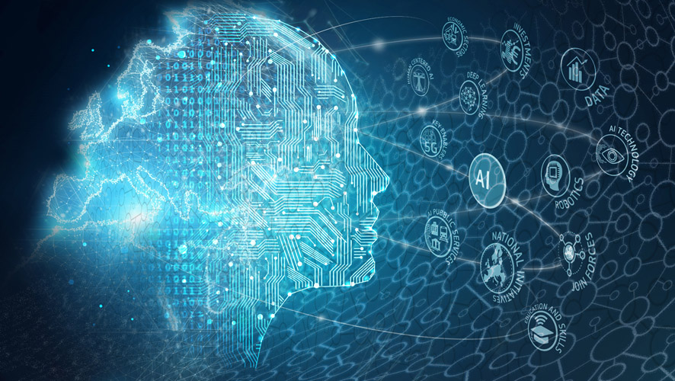
Prezentarea la tema : Inteligența artificială
A realizat: Pogor Cristian
Profesor: Skutnițki Olesea

Slide 2
Cuprins:
1. INTELIGENŢA ARTIFICIALĂ ȘI OBIECTIVELE ACESTEIA
2. ISTORIA INTELIGENŢEI ARTIFICIALE
3. AGENŢII INTELIGENŢI
4. AVANTAJELE INTELIGENŢEI ARTIFICIALE
5. EXEMPLE DE COMPANII CARE SE BAZEAZĂ PE AI
6. CONCLUZII

Slide 3
1. INTELIGENŢA ARTIFICIALĂ ȘI OBIECTIVELE ACESTEIA
Inteligenţa Aartificială (IA) s-a născut în urmă cu aproximativ 45 de ani, ca domeniu ştiinţific care încearcă construirea de maşini inteligente şi modelizarea inteligenţei umane. Obiectul inteligenței artificiale este obținerea de artefacte care să se comporte inteligent, similar unui om.
Inteligenta Artificială poate fi definită ca simularea inteligenței umane procesată de mașini, în special, de sisteme de computere. Acest domeniu a fost, în general, caracterizat de cercetări complexe în laboratoare și doar destul de recent a devenit parte a tehnologiei în aplicații comerciale.

Slide 4
2. ISTORIA INTELIGENȚEI ARTIFICIALE
Originea inteligenţei artificiale ca ramură a informaticii se ascunde cam prin anii construcţiei primelor calculatoare electronice, adică în momentul în care omul şi-a pus problema: cît de puternice pot fi aceste unelte noi, capabile să efectueze calcule complicate? Pot fi ele făcute să gîndească?
Matematicianul englez Alan Turing a imaginat testul care îi poartă numele şi care, odată satisfăcut de o maşină, ar dovedi ”inteligenţa” ei.
Începuturile inteligenţei artificiale pot fi văzute imediat după al doilea război mondial, în primele programe care rezolvau puzzle-uri sau care jucau anumite jocuri. Unul din programele de referinţa din această perioadă a fost programul de jucat dame al lui samuels. Acest program, pe lîngă faptul că juca cu un adversar, îşi folosea experienţa dobîndită în partidele anterioare ca să-şi îmbunătăţească performanţele.

Slide 5
3. AGENȚII INTELIGENȚI
Una dintre cele mai recente direcții în inteligența artificială este implementarea unor programe de tip agent inteligent. S-a sperat că prin distribuirea prelucrărilor către o comunitate de agenți se va obține inteligența care lipsea sistemelor complexe bazate pe cunoștințe anterioare.
Agenții pot fi definiți ca fiind entității program (shoham 1993) care funcționează autonom, îndeplinesc anumite scopuri și comunică cu alți agenți sau cu oameni. Funcționarea autonomă presupune un mediu în care agentul respective își desfășoară acivitatea.
Pentru a-și adapta comportamentul la schimbările din mediul exterior, agenții inteligenți trebuie să posede un model al mediului înconjurător, sau astfel spus, o ontologie, pe care să o folosească pentru a decide asupra diverselor modalități de acțiune.

Slide 6
4. AVANTAJELE SI LIMITILE INTELIGENTEI ARTIFICIALE
În cazul ambelor abordări specifice inteligenței artificiale putem vorbi atât despre realizări cât și despre limite. De exemplu, rețelele neuronale artificiale au fost folosite cu succes în recunoașterea imaginilor sau a vocilor. Ele au limită însă în înțelegerea limbajului uman, problemele sintaxei și semanticii combinaționale, a compoziționalității fiind foarte greu de tratat .
Unul din aspectele pozitive constă în faptul că inteligența artificială poate rezolva probleme complexe. Calculatoarele devin mai utile atunci când tehnici ale inteligenței artificiale sunt încorporate atât în echipamente, cât și în programe, sarcinile se realizează mai eficace și la un cost mai mic. Unele probleme nerezolvabile pot fi acum soluționate. Beneficiile posibile sunt creșterea productivității, achiziția expertizei și medii de lucru mai sigure pentru utilizatori.

Slide 7
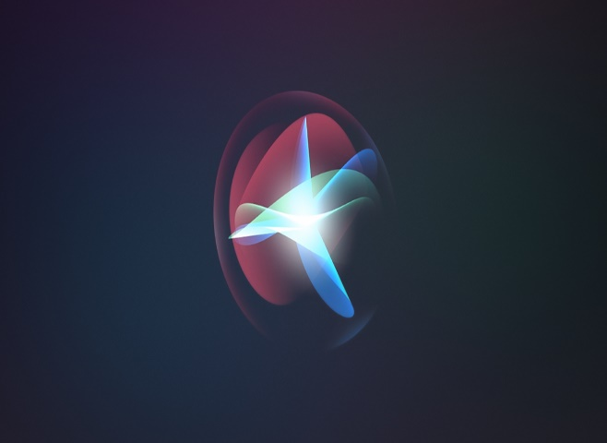
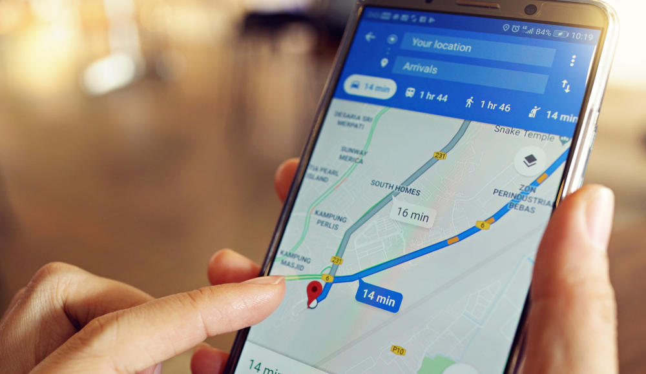
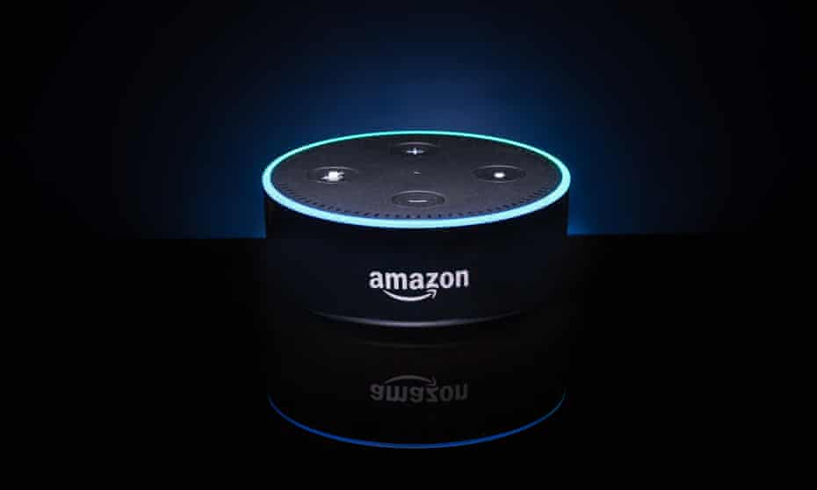
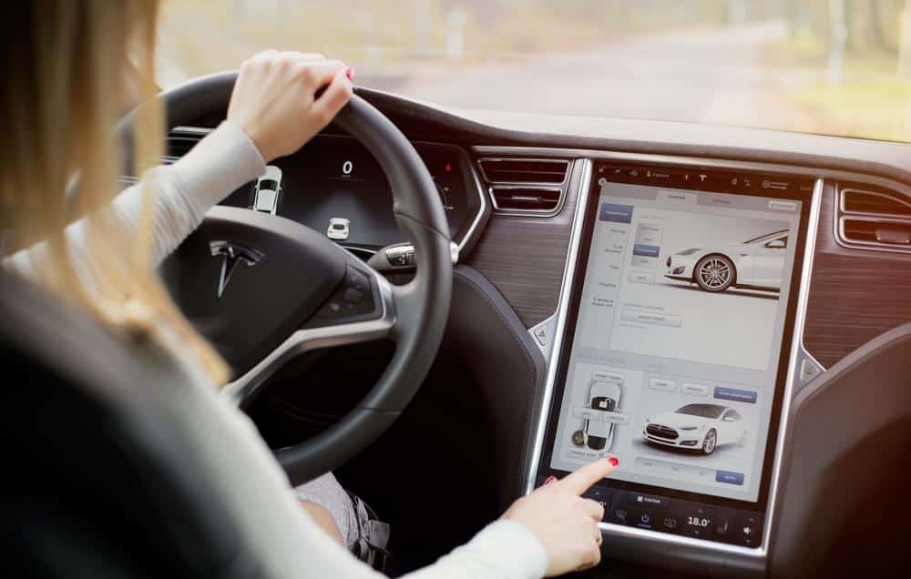
5. EXEMPLE DE COMPANII CARE SE BAZEAZĂ PE AI
1. Google maps(Microsoft)
2. Tesla
3. Siri(Apple)
4. ALEXA (Amazon)

Slide 8
5. EXEMPLE DE COMPANII CARE SE BAZEAZĂ PE AI
Toată lumea este familiarizată cu asistentul personal al apple, siri. Ea este computerul prietenos activat prin voce cu care interacționăm zilnic. Ea ne ajută să găsim informații, ne oferă instrucțiuni, ne ajută să adăugăm evenimente în calendarele noastre, ne ajută să trimitem mesaje și așa mai departe.
Alexa este un asistent virtual dezvoltat de compania amazon, bazat pe inteligența artificială, care a revoluționat felul în care oamenii privesc tehnologia. Alexa este de fapt un sistem foarte inteligent de control vocal atașat de o boxă portabilă și este construit să facă conversație cu tine și să te ajute la diverse activități.
Google maps este o aplicație dezvoltată de compania americană google care se ocupă de cartografierea globului pământesc. Practic, nu mai trebuie să te gândești prea mult la călătoria către o nouă destinație, deoarece găsești cu ajutorul ei şosele din toată lumea, sensuri de circulaţie, informaţii din introdu cum ar fi străzi închise circulaţiei sau care se află în reparaţie, accidente şi multe altele.

Slide 9
6. CONCLUZII
În viitor computerele vor dispune de inteligența artificială, dar, în mod sigur, diferită de cea umană. În numeroase situații, oamenii sunt influențați de emoții, acestea fiind adevaratele motivații ale raționamentului și acțiunii lor. În cazul inteligenței artificiale, motivațiile vor fi total diferite. Spre a înțelege cât de mare va fi diferența, putem privi și analiza cea de-a doua ființă inteligentă de pe planeta după om, delfinul. Lumea oamenilor este diferită de cea a delfinilor, iar cele două forme de inteligentă sunt influențate de habitat.

Slide 10
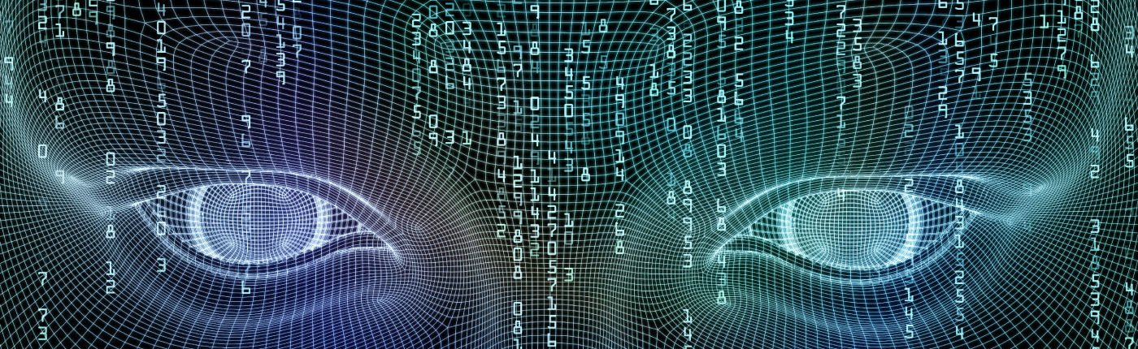
Vă mulțumesc pentru atenție!!!

